Slide 1
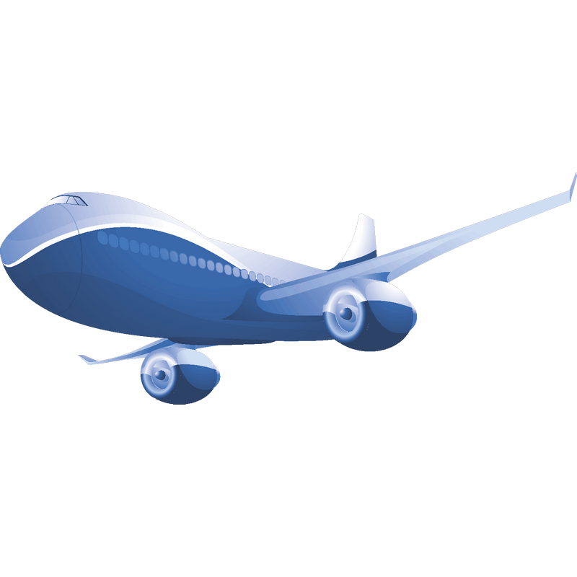
.
Кубок ТРИЗ-Саммита – 2022/2023
Категория 8–10 лет
Номинация «Исследования»
Задание 1
вторая часть
Работу выполнили: Ковыляев Захар, Двойникова Вероника, Испуганов Артём - ученики 3 класса Филиала МБОУ СОШ с. Посёлки-ООШ с. Никольское Кузнецкого района Пензенской области
Руководитель: Стешкина Светлана Георгиевна

Slide 2
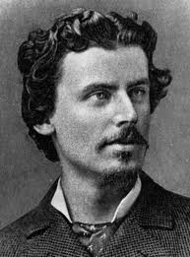
«...Пусть человек пользуется прошедшими веками, как материалом, на котором возрастает будущее...».
Жан Гюйо
Потребность в изобретательстве была всегда у человечества.

Slide 3
Мифы и легенды о полете человека в небо
Мечта летать. Летать, летать как птицы. Человек всегда мечтал о полёте.
Из глубины веков дошли до нас сотни легенд, рассказов, сказок о попытках летать. А поскольку эта мечта зачастую казалась вообще несбыточной, то нет ничего удивительного, что человеческая фантазия наделяла крыльями богов, ангелов и прочих небожителей, созданных человеческим воображением. И даже знаменитая баба-яга в русских народных сказках умела летать на метле.
Что касается богов, то они в фантазии человеческой не только запросто летали, но и жили на небе. Так, например, древние египтяне своего бога солнца Ра изображали непременно крылатым. Мы знаем крылья Сатурна, орла Юпитера, павлинов Юноны, голубей Венеры, крылья Меркурия и крылья, полученные от него в дар Персеем для борьбы с Медузой...
Крылатые боги были и у многих других народов.
В целом, идея полета встречается в мифах и легендах практически всех народов, населяющих нашу планету. Давайте вспомним хотя бы некоторые из них.

Slide 4
Идея полета встречается в мифах и легендах практически всех народов, населяющих нашу планету
Мифы нужно рассматривать как легенды о людях и их достижениях!
Ожившие драматические фрагменты греческого мифа о преодолении с помощью крыльев силы земного притяжения, закономерно прибегнуть к опыту пионеров современной авиации.
С миру по нитке…

Slide 5
Что не учитывали создатели мифов?
Обретение человеком крыльев и возможности летать - один из самых распространенных сюжетов в мифологии народов мира. Однако подавляющее большинство древних легенд на эту тему имеют печальный финал. Полет Дедала только подчеркнул невероятность этого события. Только в Китае достаточно систематически осуществлялись попытки изготовить летающий "корабль" и даже водрузить на него человека.
Очень древний сюжет о путешествии человека на небо относится к числу загадок древности, которые до сих пор не разрешила наука…

Slide 6
От Ньютона до Эйнштейна
Из фантастической литературы и кинематографа мы почерпнули сведения о том, что спонтанные полеты героев на небольшие расстояния возможны . Однако в жизни летать без помощи техники мы не умеем. Причин тому несколько. Главное препятствие — законы физики. В частности, гравитация, или всемирное тяготение, открытое еще Исааком Ньютоном (помните хрестоматийную историю с яблоком?). Более подробно гравитационные взаимодействия описываются Общей теорией относительности Эйнштейна, а на современном этапе на стадии разработки находится еще и квантовая теория.

Slide 7
Повлияли ли мифы о полете человека в небо на изобретателей первых устройств для совершения таких полетов?
Внимание! Показ!!!

Slide 8
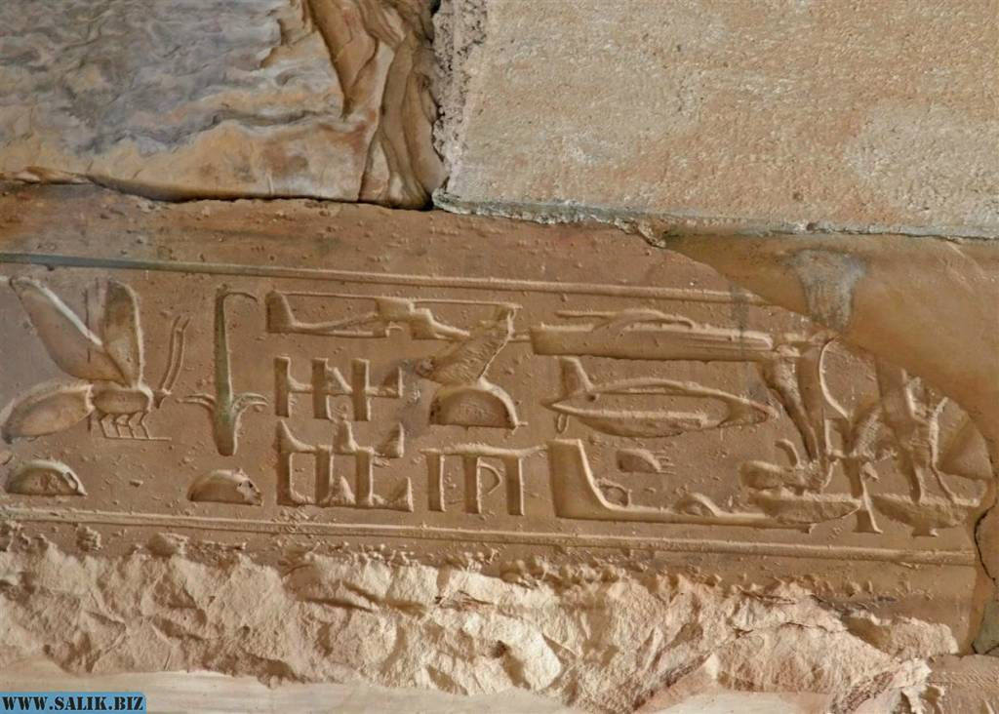
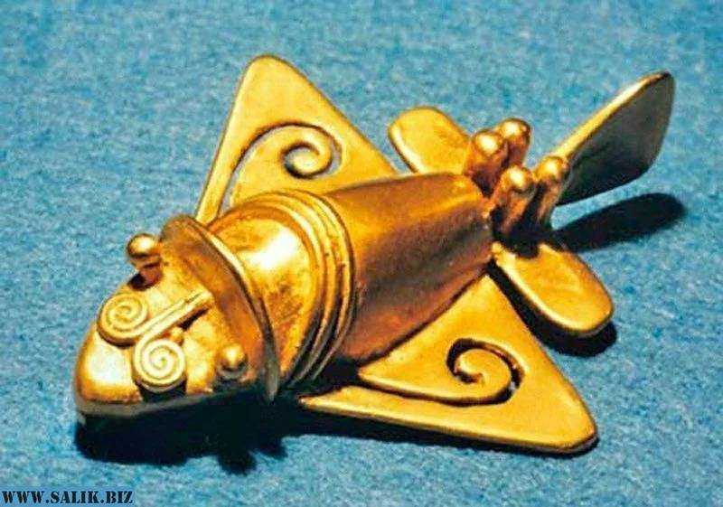
Летательные аппараты прошлого, известных нам из различных изображений, артефактов и других находок, принадлежащих к древности.
Прием разрешения технического противоречия: динамизация (неподвижный объект стал подвижным)

Slide 9
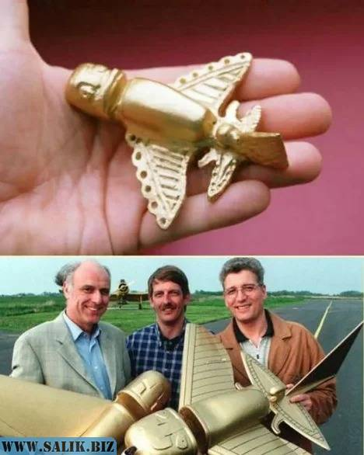
В 1996 году, три немецких инженера, создали полную копию этой фигурки, только, понятное дело, в разы больше. И удивительно, но после нескольких попыток, казалось бы, обычная фигурка животного взлетела, причем полет был не хуже современных самолетов, в плане техники.
Прием разрешения технического противоречия: динамизация (неподвижный объект стал подвижным)

Slide 10
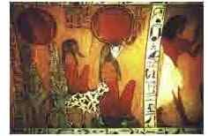
Внутренние росписи гробницы на которых изображены летающие люди в скафандрах
Герой Где проживает | Устройства для полета | Куда совершает полёт Цель | Что наблюдали Результат полёта | Сравнение устройств мифа и первого летательного аппарата
В Египте | Летающие люди в скафандрах | По небу и выше неба | Вид Земли сверху Счастливое возвращение на землю | Сверхзвуковой самолёт, ракета
Прием разрешения технического противоречия: объединение , в пространстве

Slide 11
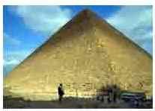
Откуда эта летающая игрушка могла взяться в могиле, которой 4 тысячи лет?!
Недавно археологи производили раскопки на краю Нильской долины, в Египте. Они наткнулись на очень древнее захоронение. Древние египтяне верили в загробную жизнь, поэтому при погребении клали в могилу множество самых различных вещей, которые якобы могли пригодиться для жизни «на том свете». Ученые нисколько не удивились, что рядом с мумией умершего человека лежали кувшины, посуда, бусы и другие предметы. Это обычное дело. И вдруг их внимание привлек предмет, как две капли воды напоминающий современный... планер. Откуда эта летающая игрушка могла взяться в могиле, которой 4 тысячи лет?!
Есть сведения, что авторы первого планера и его основного элемента - несущего крыла из дерева творили в эпоху фараона 20-й династии Рамзеса III (1198-1166 до н.э.)

Slide 12
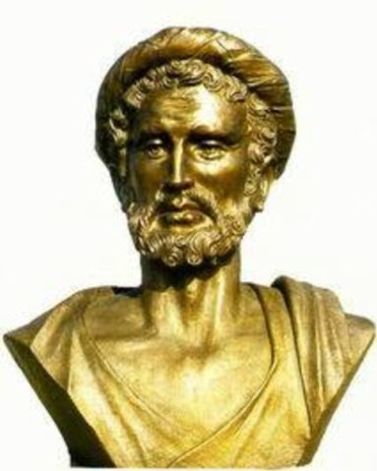
Архит Тарентский (Ἀρχύτας ὁ Ταραντίνος, лат. Archytas, Тарент, 428 год до н. э.—347 год до н. э.) — философ-пифагореец, математик, теоретик музыки, государственный деятель полководец
Архит «первый упорядочил механику, приложив к ней математические основы, и первый свёл движение механизмов к геометрическому чертежу». Авл Геллий в «Аттических ночах» со ссылкой на Фаворина пишет, что «Архит Тарентский, искушённый помимо прочего, в механике, сделал летающего деревянного голубя». Около 400 до н. э. Архит Тарентский, древнегреческий философ, математик, астроном, государственный деятель и стратег, возможно, разработал первый летательный аппарат, представляющий собой модель птицы, и, как утверждают источники, пролетел около 200 метров.Эта машина, которую изобретатель назвал Голубем (греч. Περιστέρα, Peristera), вероятно, подвешивалась на тросе или на стержне во время полёта."Голубь сделал из дерева, которые летали, но которые не могут подняться снова после того, как упал". Его полет, как говорится, "было достигнуто путем механического приспособления, от вибраций которого она была устойчивой в воздухе".

Slide 13
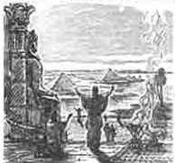
Ничего подобного в быту древних египтян еще не обнаруживали. А между тем крылья, фюзеляж, хвостовое оперение находки – все говорило о том, что эта древняя модель летала. Но как это проверить? Ведь если неосторожно взять игрушку в руки, от нее останется одна труха – так она истлела за 4 000 лет.
Тогда археологи с величайшей осторожностью перевезли находку в Париж. Там с нее сделали точную копию и запустили. Нетрудно представить величайшее изумление ученых, когда модель планера такой огромной давности полетела. Кто, каким образом в глубокой древности додумался до секрета скользящего полета? Ведь первый современный планер полетел только в конце девятнадцатого столетия.
НравитсяПоказать список оценивших
8 ноя 2009
Ответить
Модель планера такой огромной давности
Ученые даже засомневались: может, это вовсе не летающая игрушка, а что-то другое? Тогда что? Ничего подобного в быту древних египтян еще не обнаруживали. А между тем крылья, фюзеляж, хвостовое оперение находки – все говорило о том, что эта древняя модель летала. Но как это проверить? Ведь если неосторожно взять игрушку в руки, от нее останется одна труха – так она истлела за 4 000 лет.
Тогда археологи с величайшей осторожностью перевезли находку в Париж. Там с нее сделали точную копию и запустили. Нетрудно представить величайшее изумление ученых, когда модель планера такой огромной давности полетела. Кто, каким образом в глубокой древности додумался до секрета скользящего полета? Ведь первый современный планер полетел только в конце девятнадцатого столетия.
В глубокой древности додумался до секрета скользящего полета?

Slide 14
Начинается история полётов в древнем Китае. Ещё в 3-4 веках до н. э. китайцы изобрели воздушный змей. Изначально это приспособление использовалось для развлечения народа на всяких праздниках. китайский воздушный змей в форме дракона

Slide 15
Воздушные шары и воздушные змеи в Китае
Летающий фонарик (прототип аэростатов с оболочкой, наполненной горячим воздухом) был известен в Китае с древнейших времён. Его изобретение приписывается генералу Чжугэ Ляну (180—234 н. э., почётный титул Кунмин), который, как сообщают источники, использовал их, чтобы вселять страх во вражеские войска:
Масляная лампа была установлена под большим бумажным мешком, который поднимался с горячим воздухом от лампы. … Враги были охвачены страхом из-за света в воздухе, думая, что божественная сила помогала ему. [5]
Однако, устройство, представляющее собой лампу в бумажном ёмкости, зарегистрировано ранее, и, согласно Джозефу Нидхэму, воздушные шары с горячим воздухом в Китае были известны III в. до н. э.

Slide 16
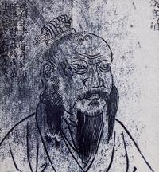
Лю Бан 202 до н. э.
В части воздухоплавания Лю Бан ввёл широкое применение воздушных змеев и, предположительно, монгольфьеров для военных нужд и развлечений на праздниках.

Slide 17
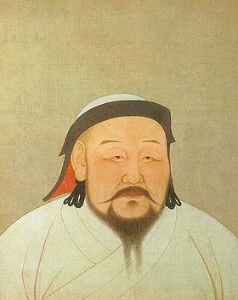
Полёт человека на воздушном змее
В 559 полёт человека на воздушном змее был задокументирован в королевстве Северной Вэй.[6] После смерти императора Юань Ланга (513—532), его генерал Гао Хуань стал императором. После смерти Гао Хуаня него сын Гао Ян, запустил Юань Хуантоу, сына бывшего императора, на воздушном змее с башни в его столице Е. Юань Хуантоу пролетел над городскими стенами и приземлился живым, однако вскоре был казнён. Возможно, способность воздушных змеев поднять человека, как отметил несколько столетий спустя Марко Поло, была известна уже в это время.

Slide 18
Можно предположить, что Джугэ Лян -истинный создатель монгольфьера. При этом эти лепающие игрушки всячески пропагандировались и распространялись. Китайскую культуру невозможно представить без воздушных змеев-драконов и монгольфьеров. Поэтому начало массовых полётов в Китае следует отнести к 220 -230 годам нашей эры. Однако это были полёты аппаратов без человека.

Slide 19
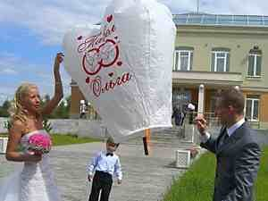
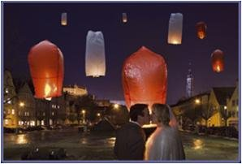
Запуск Дирижаблей Желаний (Монгольфьеров)
дирижабль желаний появился более 2000 лет назад в юго-восточной Азии под названием Хум Фей. Дирижабль желаний - это воплощение восточной мудрости, законов природы и неосязаемого мира, находящегося вокруг нас. Во время полета дирижабль желаний напоминает нам о временах, когда материальное и духовное было не раздельно, когда истина была как никогда близка к людям и наши праотцы умели ее понять и принять. Дирижабль символизирует достижение невозможного – полета предмета материального с грешной земли к небесам и духовности, вышним силам. Он становится легче воздуха, преодолевая притяжение земли. Дирижабль парит вверх, повинуясь законам мироздания.
Древние верили, что и человек способен преодолеть себя, избавиться от груза забот и воспарить духовно, как и дирижабль. Наши предки, запуская дирижабли, избавлялись от тягот и невзгод, просили о насущном и верили в исполнение своих желаний.

Slide 20
Первый испытатель в аэродинамике
872 г. Аббас ибн Фарнас размышляя над сурой «Мульк», и наблюдая за птицами (они ведь летят только с помощью крыльев)сказал что человек может летать, он долго думал и создал схему крыла, соединил воском перья и прыгнул со скалы, он пролетел немного, но плохо соединённые перья начали отрываться, и он упав разбился насмерть. Он явился первым испытателем в аэродинамике, и сделал первый шаг в эту науку.

Slide 21
Древнее пособие по аэронавтике
Индийский индолог и историк Вишнампет Дикшитар в своей книге «Warfare in Ancient India» («Войны в Древней Индии») говорит об использовании виманов в древнеиндийских войнах и утверждает, что виманы вовсе не были мифическими объектами, но реально существовавшими летательными аппаратами, «вкладом Индии в развитие науки аэронавтики». В 1952 году, во время всеобщего увлечения инопланетной тематикой, в Индии был опубликован текст «Виманики», которая выдавалась за древнее пособие по аэронавтике и приписывалась самому Бхарадвадже. Несмотря на очевидность этой мистификации, обсуждение виман как свидетельства высокого уровня древнеиндийской цивилизации и её предполагаемых контактов с внеземными цивилизациями по сей день остаётся излюбленной темой уфологической литературы.

Slide 22
Абу-л-Касим `Аббас ибн Фирнас ат-Такурунни
Абу-л-Касим `Аббас ибн Фирнас ат-Такурунни (? - 887) - андалусский поэт, астролог и естествоиспытатель. По происхождению бербер. Родился в Ронде (Испания). Работал в Кордове придворным поэтом и астрологом эмиров Абд ал-Рахмана II и Мухаммада I, был прозван "мудрецом Андалусии" (хаким ал-Андалус). Ибн Фирнас известен прежде всего своими изобретениями и деятельностью по распространению восточной науки в западном мире. Он сконструировал планетарий и армиллярную сферу, ему приписывают также изобретение оригинального прибора для измерения времени, опыты по изготовлению стекла и успешную попытку полёта. Сочинения Ибн Фирнас до наших дней не дошли.
В честь Ибн Фарнас назван лунный кратер Ibn Firnas. Опять данные говорят о печальном конце изобретателя- он погиб при испытаниях парящей птицеподобной машины.

Slide 23
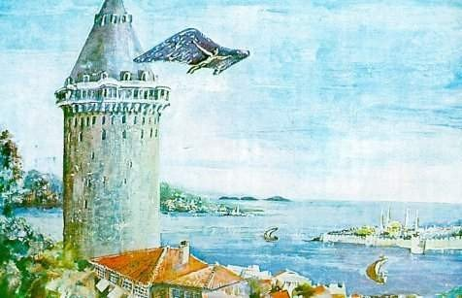
Ахмет Челеби Хезафрен - полёт через Босфор в 1630 году

Slide 24
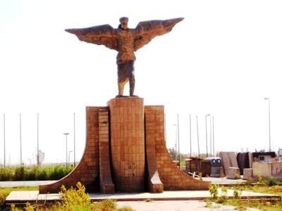
Аббас ибн Фарнас - первый дельтапланерист
Памятник в Багдаде.Совершил полёты- парашютные спуски в 852 году с мечети в Кордове. Минарет Большой Мечети в Кордове. В 852 Ибн Фирнас сообщил о том, что спрыгнул с этой мечети с аппаратом, похожим на парашют и приземлился, получив незначительные травмы.
В мусульманской Испании во время правления Омейядов в Кордовском халифате зарегистрировано несколько попыток полёта арабского учёного и изобретателя Аббаса ибн Фарнаса (его латинизированное имя — «Армен Фирман», В 852 он сделал крылья из ткани, натянутой на деревянные распорки. С этим похожим на зонтик аппаратом Аббас ибн Фарнас спрыгнул из минарета Великой Мечети в Кордове — в то время как он не смог лететь, его аппарат замедлил его падение, и он упал, получив незначительные травмы. Его устройство, как полагают, явилось прообразом современного парашюта.

Slide 25
Двадцать пять лет спустя…
Ибн Фарнас разработал улучшенный проект, который включал первые поверхности управления полётом. Он взял этот каркас с крыльями, который, вероятно, был первым дельтапланом, и спустился с маленького холма, и, очевидно управляя им, продержался в воздухе в течение достаточно долгого времени, по некоторым подсчётам целых десять минут. Это было первой попыткой управляемого полёта, поскольку он мог изменять его высоту и направление, так как он возвратился туда, откуда начал путь. После успешного возвращения к отправной точке, он в конечном счёте упал на землю, и сказал позднее, что приземление можно улучшить, сделав хвостовую часть.

Slide 26
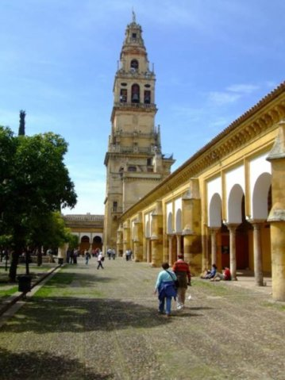
Взлететь с помощью крыльев…
Мечеть в Кордове, с которой начал свой полёт АББАС ИБН фАРНАС в 852 году Аббас ибн Firmas, врач, пытался взлететь с помощью крыльев в Андалузии. Он покрыл себя перьями … Стремясь к земле, как птица, он потерял равновесие и стабильность и упал на землю…

Slide 27
Воздушные лодки
1775
Galien описывает свои воздушные лодки, в 1755 году, в своей маленькой работе ", Искусство плавания в воздухе. Его проект был самый необычный, и ее смелости только равнялись на серьезность повествования. По его словам, атмосфера состоит из двух горизонтальных слоев, верхний из которых гораздо легче, чем нижние.

Slide 28
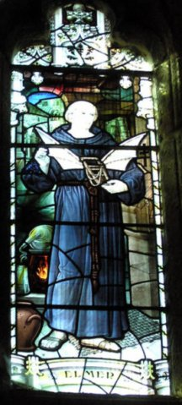
Истории воздухоплавания
Один пример пересказа этой истории принадлежит французскому историку Бешерелю, который в 1850-х годах в своей «Истории воздухоплавания» описал эксперимент, основанный на записях Уильяма: Делая крылья, он использовал описание Овидия о таких же крыльях Дедала; он закрепил их на своих руках и спрыгнул с крыши башни против ветра. Эйлмер (также Оливер, Элмер) Мальмсберийский, монах из аббатства, построил себе крылья и "улетел…Результат полёта, как и у всех предшественнмков.

Slide 29
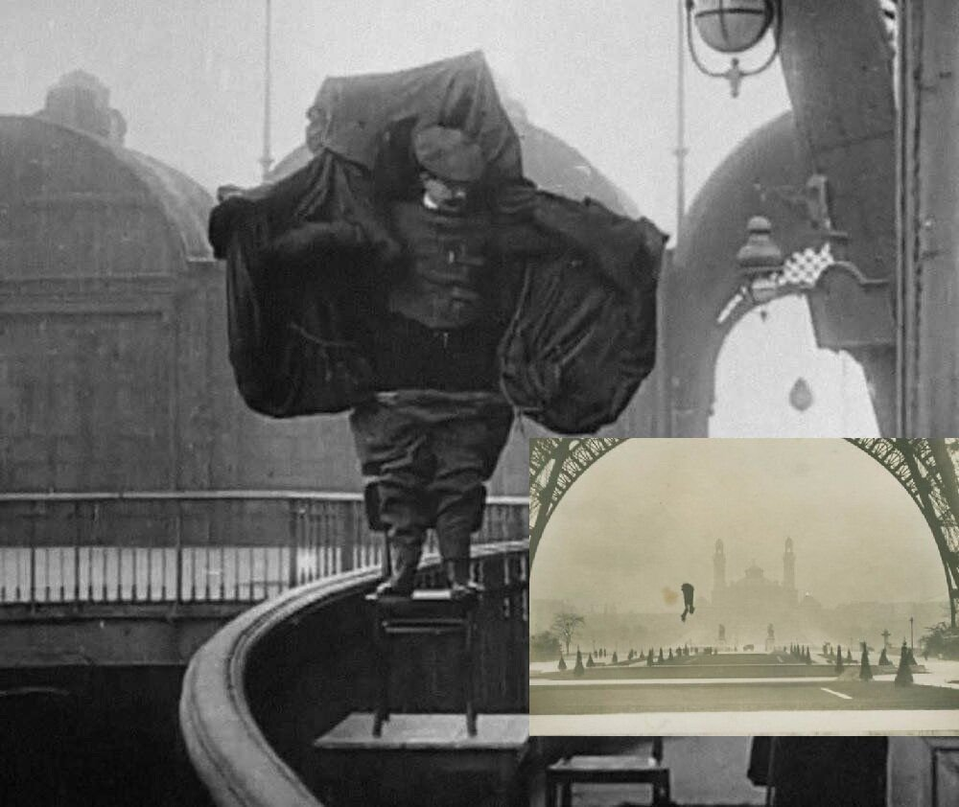
Как и у Икара…
Слава Икара, видимо, сильно не давала покоя Францу Рейхельту – портному из Австрии. В феврале 1912 года он объявил, что изобрел летающий костюм – комбинезон со складным парашютом, и для его испытаний поднялся на Эйфелеву башню. Изначально предполагалось запустить манекен, но в последний момент Рейхельт объявил, что настолько уверен в своём изобретении, что готов прыгнуть сам – что и было сделано.
Однако, как и у Икара, полёт испытателя закончился плачевно. Встроенный в капюшон парашют не раскрылся, и Франц рухнул на землю с 60-метровой высоты. Впоследствии врачи установили, что, вероятнее всего, изобретатель умер ещё в полёте от разрыва сердца.

Slide 30
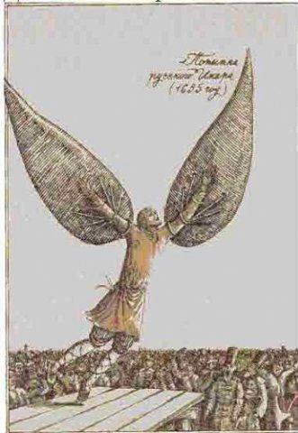
Русские Икары
Князь Троекуров, заправлявший в ту пору денежными делами в Москве, велел выдать холопу деньги из государевой казны и назначил день испытания крыльев. Сделаны они были из слюды и «подобием аки бы птичьи». Настал день испытания, и бояре во главе с князем Троекуровым собрались в назначенном месте, предвкушая удовольствие увидеть, как человек парит в поднебесье. Изобретатель явился с привязанными к рукам крыльями, и испытания начались. Но кроме упорных попыток оторваться от земли, присутствующие ничего больше не увидели. Ожидания не оправдались. Изобретатель успокоил князя и объяснил неудачу тем, что крылья вышли слишком тяжелые. Однако и новые, из кожи, не позволили ему оправдать ожиданий собравшихся зрителей. Казенные деньги были, как говорится, выброшены на ветер. «И учинено было изобретателю за то наказание: бить батогами…». Это уже не легенда. Да, несладко жилось русским Икарам.

Slide 31
Русские летописи рассказывают…
что в XVI веке «смерд Никитка, боярского сына Лупатова холоп», якобы смастерил себе из дерева и кожи крылья и даже с успехом летал на них вокруг Александровской слободы. Понятно, что такие события мы также относим к легендам
И поплатился русский Икар Никитка, сын Трофимов, по прозвищу Выводков, за свою смелость головой на плахе. Это надолго отбило охоту всем остальным на Руси подражать Никите. А если кто и помышлял о крыльях, то тайно, чтобы никто не знал – ни цари, ни царевы приспешники…

Slide 32
Петр I
Ему принадлежат прозорливые слова:
"Не мы, а наши правнуки будут летать по воздуху, аки птицы".
Историки свидетельствуют, что в 1729 г. в селе Ключ, недалеко от Ряжска, один кузнец сделал крылья и, надевая на проволочный каркас птичьи перья, якобы летел до тех пор, пока не "спустился на кровлю церкви, но поп крылья сжег и его едва не проклял".
А вот это уже наверное миф.

Slide 33
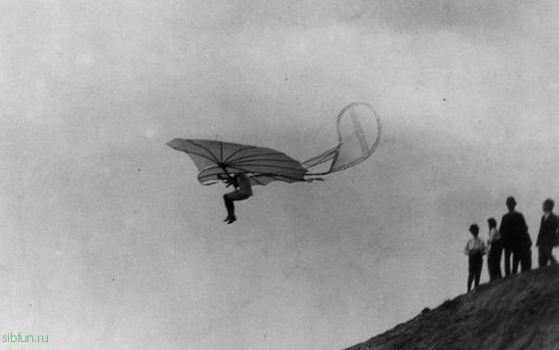
Удивительно, что прошли тысячи лет, прежде чем полёты на дельтапланах, т. е., фактически таких же простых летательных аппаратах без двигателя, как и китайский воздушный змей, стали популярными и получили распространение. Одним из энтузиастов таких полётов стал Отто Лилиенталь, совершивший конце 19 в. более 2000 успешных полётов на планерах собственной конструкции. Он использовал те же материалы, что и китайцы — деревянные прутья и шёлк.
Прием разрешения технического противоречия: объединение.
Прием разрешения физического противоречия: в пространстве.

Slide 34
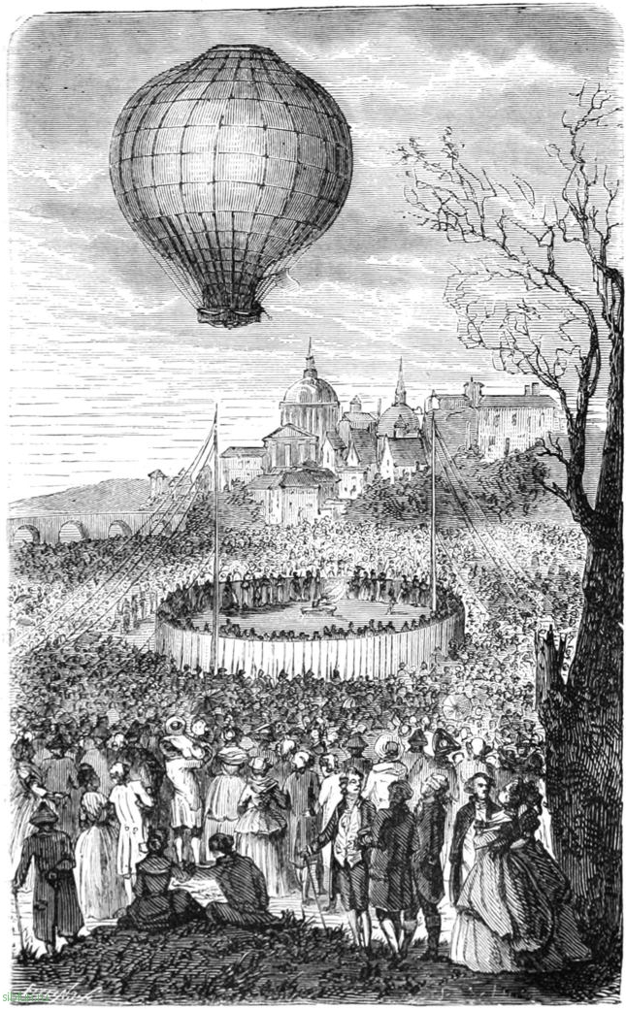
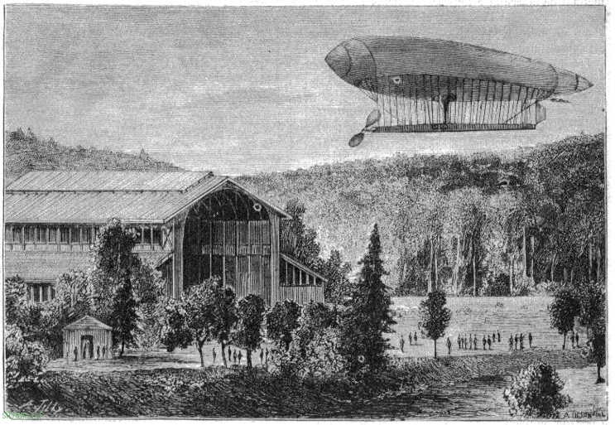
Воздушные шары имели существенный недостаток — их полёт зависел от направления ветра, поэтому в течение 19 в. не прекращались попытки создать управляемый летательный аппарат с двигателем. Пробовали как варианты с установкой двигателя на воздушный шар, так и с установкой двигателя на планер. Но несмотря на то, что идея управляемого полёта была высказана вскоре после полёта первого воздушного шара, прошло больше ста лет, прежде чем управляемый полёт стал реальностью. Лишь в 1884 году французы Шарль Ренар и Артур Кребс смогли построить дирижабль, способный свободно перемещаться в любом направлении. Их дирижабль имел удлинённую форму и был оснащён электрическим двигателем, работавшим на аккумуляторах.

Slide 35
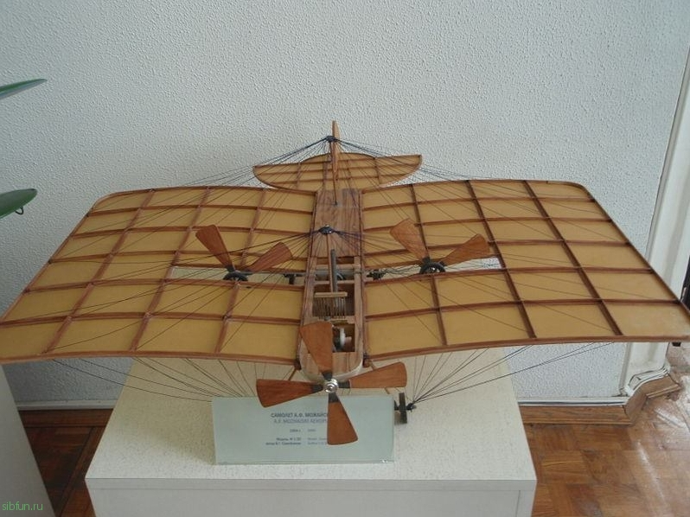
Самолёт Можайского (модель)
Попытки поставить двигатель на планер и изобрести, таким образом, самолёт, долгое время не приводили к особым успехам. Среди таких попыток был, например, самолёт Можайского. Можайский, контр-адмирал российского флота, стал изобретать самолёт ещё в 50-е годы 19 в. Начав с планеров, которые поднимали в воздух запряжённые лошади, Можайский перешёл к конструированию самолёта с двигателем. К сожалению, паровые двигатели, которыми он пробовал оснастить самолёт, были слишком тяжёлыми, и удержать его в воздухе не могли, хотя и имеются свидетельства, что самолёт Можайского был способен взлетать на короткое время.

Slide 36
Принцип объединения
Соединить однородные или смежные объекты.
Объединить во времени однородные или смежные операции.
Один объект разместить внутри другого.

Slide 37
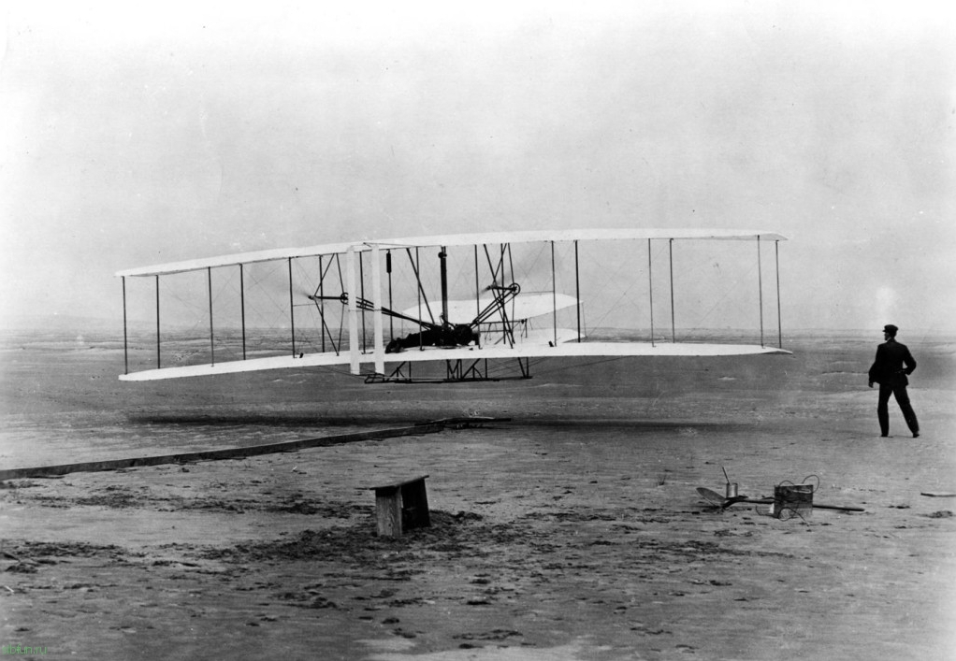
Первый документально зафиксированный полёт самолёта конструкции братьев Райт состоялся 17 декабря 1903 года. При этом самолёт запускался с помощью рельсовой катапульты, а расстояние, которое он пролетел, составило всего 30 метров.
Приём «Посредника»
Приёмы «устранения технических противоречий» Соединить однородные или смежные объекты
Братья Райт изобрели не только сам самолёт, но и лёгкий бензиновый двигатель для него, что и стало настоящим прорывом в самолётостроении. Тем не менее от первого полёта до активного развития авиации прошло время.

Slide 38
Прошли века и столетья ….
Появились сверхзвуковые самолёты..
А между тем….
Потребность в изобретательстве была всегда у человечества!

Slide 39
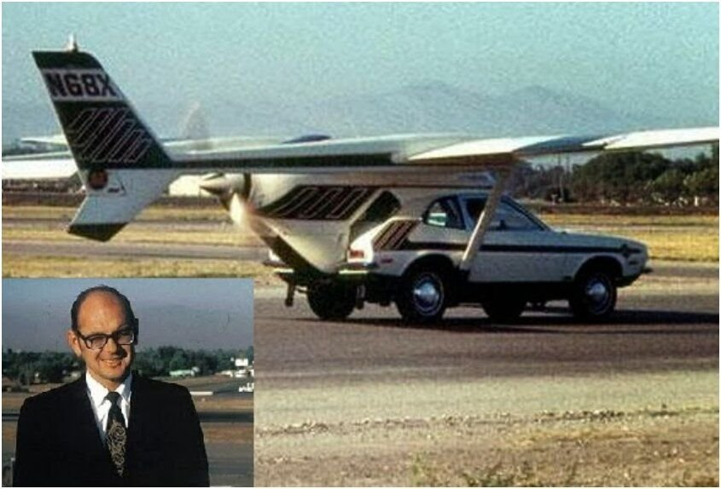
«Почему автомобили не летают?..»
Задавший себе этот вопрос инженер Генри Смолински подошёл к вопросу максимально прагматично – приделал к автомобилю крылья от самолёта Cessna Skymaster (по задумке, крылья должны были быть складными).
Приём «Посредника»
Приёмы «устранения технических противоречий»
Соединить однородные или смежные объекты
Первое испытание завершилось аварийной посадкой, что, однако, не остановило инженера – и в следующий полёт, 11 сентября 1973 года, он отправился уже сидя за рулём-штурвалом. Первый в мире летающий автомобиль набрал высоту… И одно из крыльев отвалилось, в результате чего экипаж в полном составе погиб. Изобретение летающего автомобиля с тех пор так и остаётся несбыточной мечтой человечества.

Slide 40

https://salik.biz/articles/61222-kakimi-mogli-byt-letatelnye-apparaty-bogov-ili-vysokorazvitoi-civilizacii-proshlogo.html?utm_referrer=https%3A%2F%2Fyandex.ru%2F
https://history.wikireading.ru/175931

